Slide 1
Использование технологий визуализации в образовательном процессе
Марина Александровна Бобровская,
воспитатель-методист

Slide 2
Интерактивный плакат
Интеллект-карта
Таймлайн
Кроссенс
Кластер
Техники
визуализации
Скетчинг
Скрайбинг
Инфографика

Slide 3
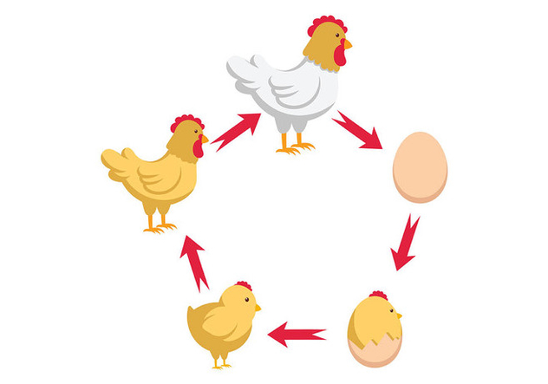
Таймлайн

Slide 4
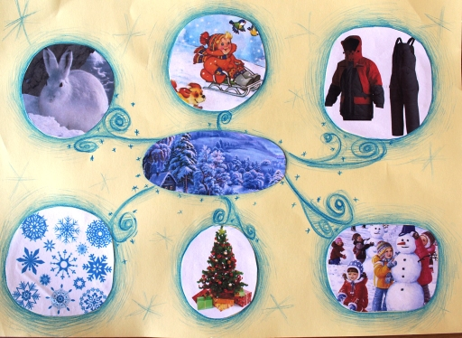
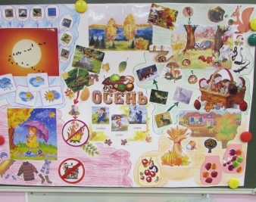
Интеллект-карта

Slide 5
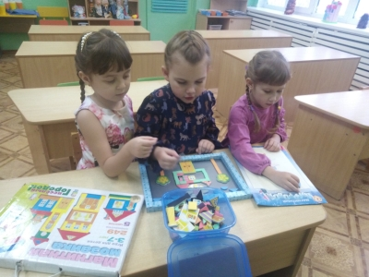
Скрайбинг
Магнитный скрайбинг

Slide 6
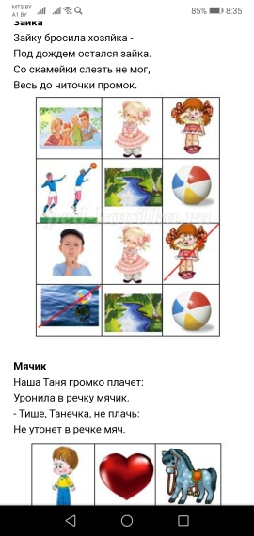
Заучивание стихотворений

Slide 7
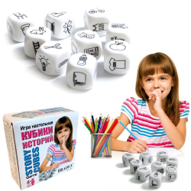
Сторителлинг - педагогическая техника построенная на использовании импровизированных историй с определённой структурой и героем

Slide 8
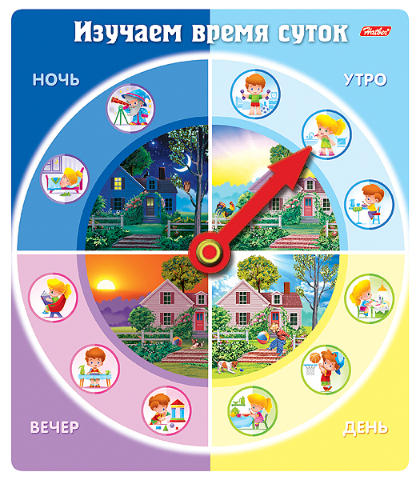
Инфографика – это технология подачи информации в виде визуальных образов

Slide 9
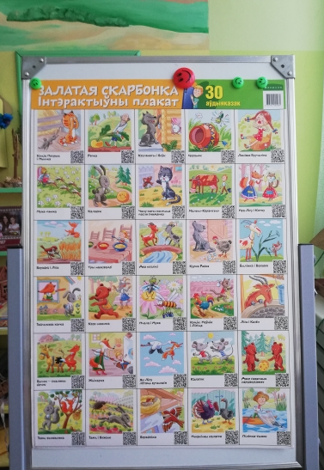
Интерактивный плакат

Slide 10
Использование технологий визуализации в образовательном процессе
Марина Александровна Бобровская,
воспитатель-методист

